Slide 1
картофель
Картофель с капустой
В кастрюле варились
И с буквою а
Чрезвычайно гордились
Учитель начальных классов Дегтерева Татьяна Борисовна

Slide 2
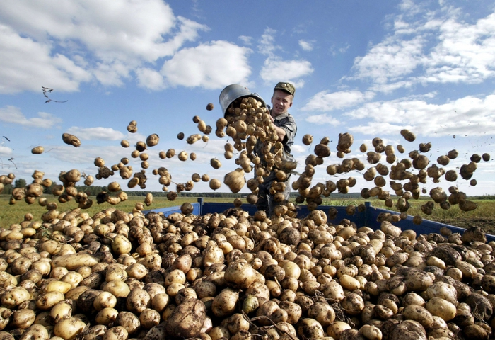

Slide 3
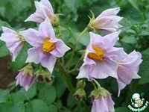

Slide 4
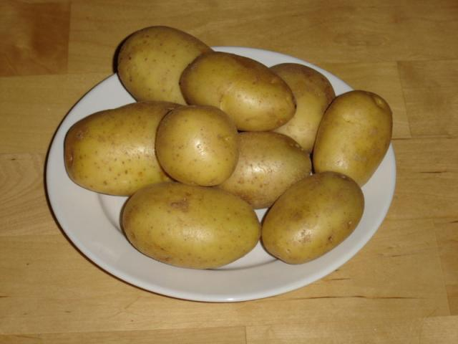
Значение слова
Род овоща, растение со съедобными клубнями, богатыми крахмалом, а также сами клубнями.
Огородное растение, овощ.
Подземные клубни
этого растения,
употребляемые в пищу.

Slide 5
Происхождение слова
Название этому растению, вывезенному из Америки, дано в Италии. Там в 16веке заморские клубни показались похожими на гриб трюфель: как и он, они росли под землёй. «Трюфель» по-итальянски– «тартуфоло»; это слово немцы превратили в «картофель»; отсюда пошли и польское «картофеля», и украинское «картопля», и наши «картофель», «картошка». Само же исходное «тартуфоло», по-видимому, связано с латинским «тэрратубер»– «земляной клубень». (Л.Успенский).

Slide 6
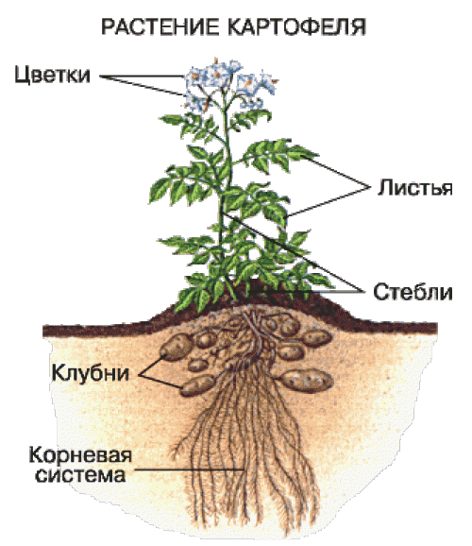

Slide 7
Происхождение слова
В Россию картофель попал в 18веке при Петре1 вместе с его немецким названием. Крестьяне долго не принимали незнакомый овощ и называли его «чёртово яблоко». Но прошло время и они оценили по заслугам неприхотливое и урожайное растение. Так и прижился в России картофель, а слово зазвучало совсем по-русски: «картошка». А сейчас мы называем картофель вторым хлебом.

Slide 8
Происхождение слова
До конца 17века во Франции и Германии картофель был декоративным растением: его высаживали на клумбах, его цветами украшали причёски и дарили букетики картофельных цветков.

Slide 9
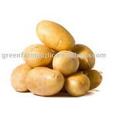
Однокоренные слова
картофель
картофелина
картофелинка
картофелечистка
картофельный

Slide 10
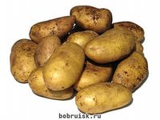
Пословицы
Картофель– хлебу подпора(подпорье).
Картошка– хлебу присошка.
Картошка поспела– берись за дело.
Картошка созреет– скот созреет.

Slide 11
Фразеологизмы
Картошка в мундире–
сваренная или испечённая в кожуре.
Нос картошкой–
о широком,
толстом носе.

Slide 12
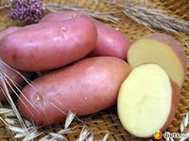
Скороговорки
Марфушка с Прошкой ели вареную картошку.

Slide 13
Загадки
Живу хоть в поле,
А все в неволе.
Я в потёмках сплю
И запас коплю.
Неказиста, шишковата,
А придёт на стол она,--
Скажут весело ребята:
«Ну, рассыпчата, вкусна!»

Slide 14
Загадки
Кругла, рассыпчата, бела,
На стол с полей пришла.
Ты посоли её немножко.
Ведь, правда, вкусная ……
Что копали из земли,
Жарили, варили?
Что в золе мы испекли,
Ели да хвалили?

Slide 15
Загадки
Он и в дождик, он и в зной
Прячет клубни под землёй.
Клубни вытянешь на свет–
Вот и завтрак, и обед.
Белые кисти– напрасный наряд;
Зелёные кисти– опасный яд;
Но под ногой– клад золотой.

Slide 16
Загадки
В темноте живёт всё лето,
Как солдат, в мундир одета,
А сними мундир–
Бела гостья нашего стола!
И зелен, и густ
На грядке куст,
Покопай немножко,
Под кустом………

Slide 17
Загадки
Меня – единственную в мире–
Не просто варят, а в мундире.
Закопали в землю в мае
И сто дней не вынимали,
А копать под осень стали–
Не одну нашли, а десять…
Как её названье, дети?
В землю пряталась матрёшка,
По прозванию……….

Slide 18
Загадки
Лежат в землянке
Вкривь и вкось–
Ноги вместе,
А головы врозь.
«Орехи» в земле,
Листья на земле.

Slide 19
Загадки
Цветок напрасный,
Плод опасный,
А все поле засажено.
Зелень веток и плоды,
Ни скоту, ни людям,
В корне тоже нет еды,
Что же есть мы будем?
У лысой головки есть глазки и бровки,
Глаза чуть-чуть раскосы,
А брови безволосы.

Slide 20
Загадки
В поле на пригорке
Крот зарылся в норке:
Кругленький да сытый,
А глаза закрыты;
Только туп кротовый нос,
Да и кожа без волос.
Все друзья зовут Антошку
Им помочь копать …. .

Slide 21
Загадки
Птица-полевица
На грядке гнездится:
Яйца в землю положила.
Неглубоко их зарыла;
Есть и крупны, есть и малы,
Скорлупою не белы.
Курочка пустодом
Свила гнездо за двором,
Яйца несёт,
В землю кладёт.

Slide 22
Загадки
Под землёю птица
Гнездо свила
И яиц нанесла.
В поле растёт трава–
Большая голова;
У травки стебель-ствол
Корявый, словно кол.
Но ни одной нет веточки,

Slide 23
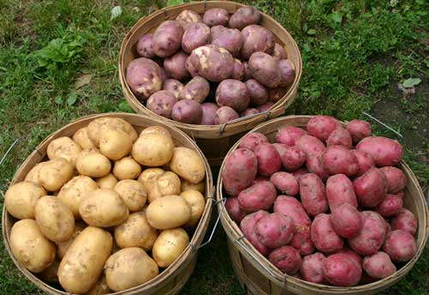

Slide 24
Это интересно!
Если есть на свете продукт, питаясь которым человек может выжить длительное время, то это картофель. Так утверждают специалисты.
Однако картофель разный. Одни любят с белой мякотью. Другие– жёлтомясый. На родине картофеля, чилийском острове Чилоэ, едят только жёлтомясый. Он кажется им вдесятеро вкуснее. Не только чилоанцам. Вся Южная Америка сажает и ест клубни с жёлтым мясом.
В Европе такого единодушия нет. В начале прошлого века лодонцы так увлеклись жёлтой мякотью, что предпочли её белой. Во Франции долгое время примеру лондонцев следовали парижане. (А.Смирнов)

Slide 25
Выпишите существительные 2-го склонения. Выделите в них окончания.
Если есть на свете продукт, питаясь которым человек может выжить длительное время, то это картофель. Так утверждают специалисты.
Однако картофель разный. Одни любят с белой мякотью. Другие– жёлтомясый. На родине картофеля, чилийском острове Чилоэ, едят только жёлтомясый. Он кажется им вдесятеро вкуснее. Не только чилоанцам. Вся Южная Америка сажает и ест клубни с жёлтым мясом.
В Европе такого единодушия нет. В начале прошлого века лодонцы так увлеклись жёлтой мякотью, что предпочли её белой. Во Франции долгое время примеру лондонцев следовали парижане. (А.Смирнов)

Slide 26
Выпишите слова с безударными гласными, проверяемыми ударением. Поставьте ударение. Напишите проверочные слова.
Если есть на свете продукт, питаясь которым человек может выжить длительное время, то это картофель. Так утверждают специалисты.
Однако картофель разный. Одни любят с белой мякотью. Другие– жёлтомясый. На родине картофеля, чилийском острове Чилоэ, едят только жёлтомясый. Он кажется им вдесятеро вкуснее. Не только чилоанцам. Вся Южная Америка сажает и ест клубни с жёлтым мясом.
В Европе такого единодушия нет. В начале прошлого века лодонцы так увлеклись жёлтой мякотью, что предпочли её белой. Во Франции долгое время примеру лондонцев следовали парижане. (А.Смирнов)

Slide 27
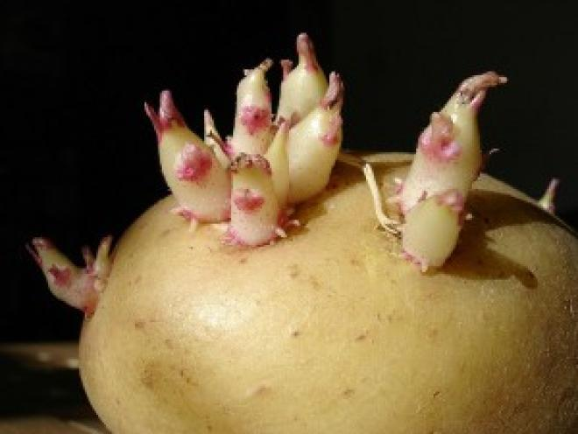
Прочти! Это интересно!
Картофеля глазки,
Не глазки– глазки,
Входите-ка в землю,
Влезайте, дружки!
Лежите и зрейте.
Пусть будет ботва
Зелёной и тоненькой,
Как кружева. (Л.Квитко)

Slide 28
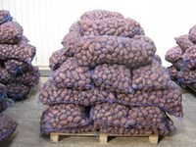
Запомни
У картошки важный вид,
Нам картошка говорит:
«Я главнее всех в квартире
Потому, что я в мундире!» (А. Шевченко)

Slide 29
Выпиши однокоренные слова
С больших площадей картофель убирают при помощи специальных машин-картофелекопалок.
Обед наш был небогат: хлеб, кусочек сала и несколько варёных картофелин.
После трудового дня как вкусен был картофельный суп с грибами.
У картошки важный вид,
Нам картошка говорит…

Slide 30
Определи падежи у слова картофель
Картофель в мундире.
Картофель с селёдкой.
Оладьи из картофеля.
Мешок из-под картофеля.
Очистки от картофеля.
Картофель растёт.
Котлеты с картофелем.

Slide 31
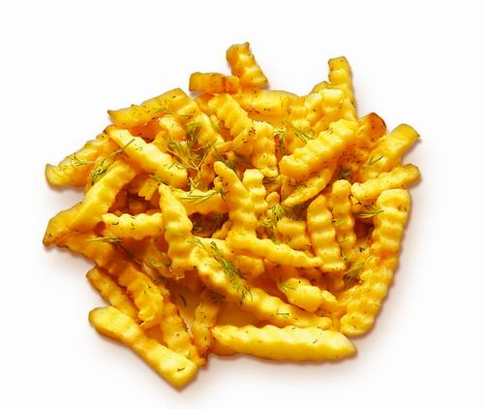
Говори правильно
Жареный картофель.
Картофель сварился.
Жареная картошка.
Картошка сварилась.

Slide 32
